Slide 1
BOARD
FPGA
CONFIG
pulpissimo.sv
pad_frame.sv
AG13
pad_cam_data3
btn0_i
pad_cam_data3
apb_gpio.sv
/apb_soc_control.sv
soc_peripheral.sv
pulp_soc.sv
safe_domain.sv
gpio_out/pad_mux
pad_mux
pad_mux_o
out_cam_data3_o

Slide 2
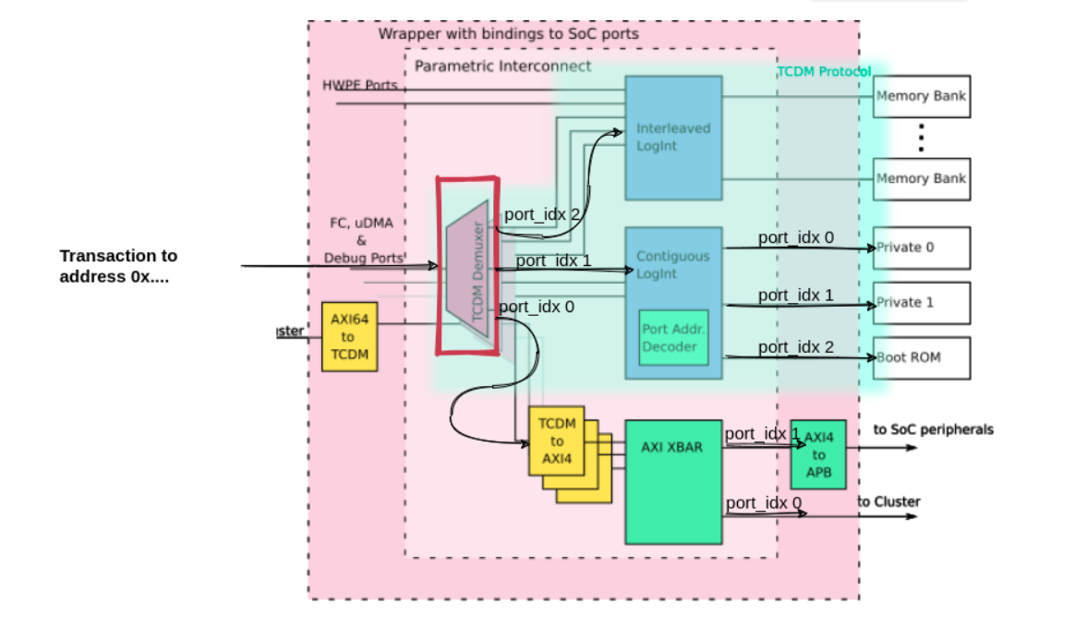

Slide 3
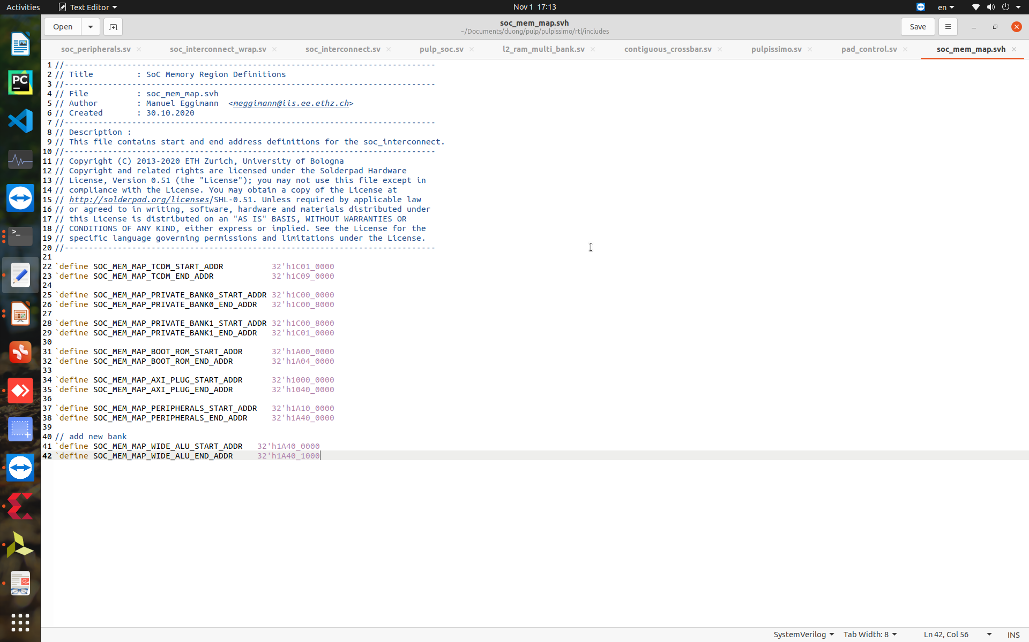
Thêm một vùng nhớ mới trong file soc_mem_map.svh
Vùng địa chỉ mới có kích thước 32 KB

Slide 4
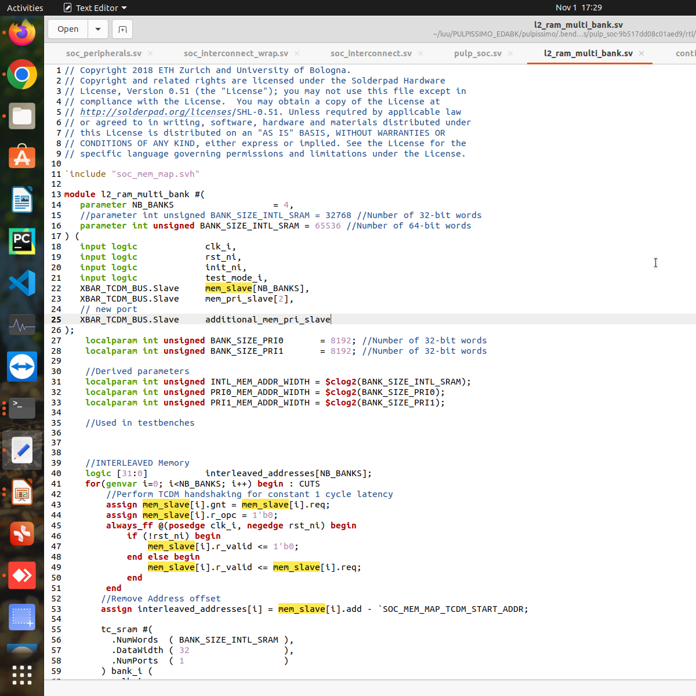
Thêm một port mới có tên
“additional_mem_pri_slave” trong file “l2_ram_multibank.sv”

Slide 5
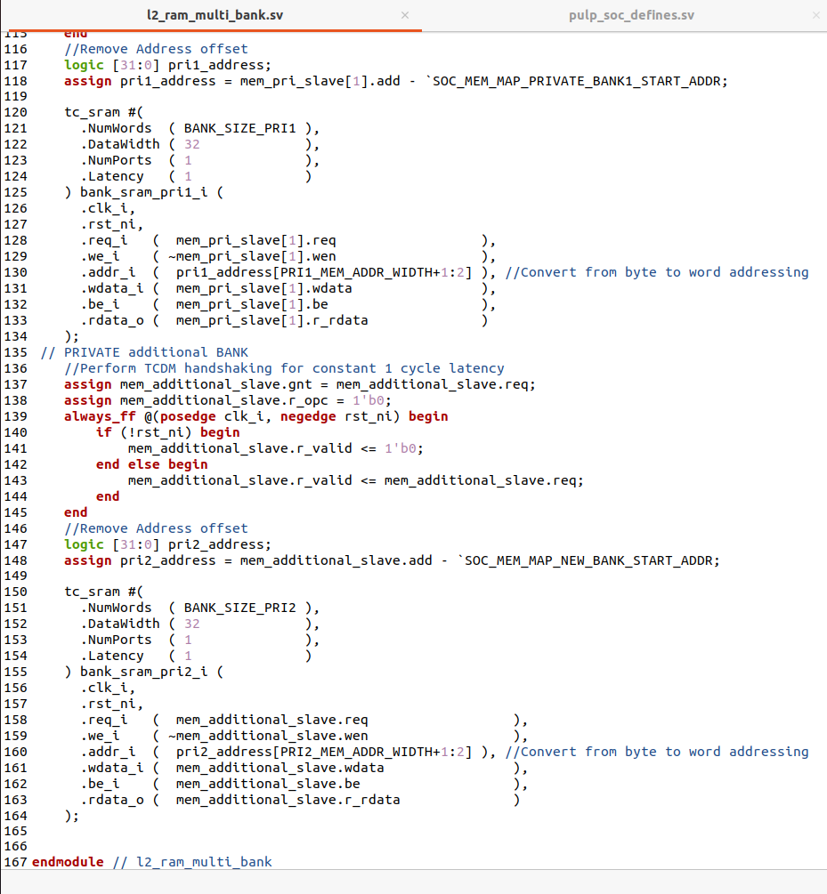
Bank cũ
Khởi tạo 1 instance “tc_ram” mới
cho port mới
Bank mới

Slide 6
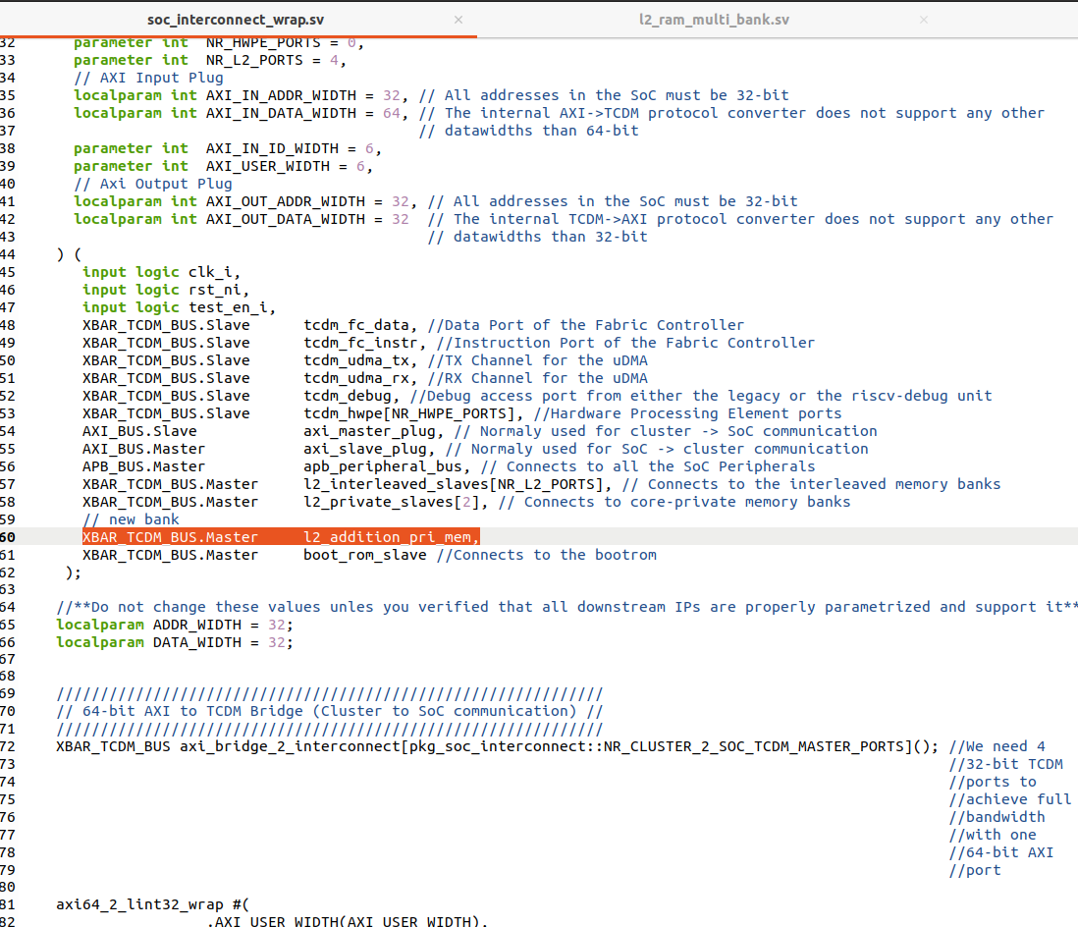
Chỉnh sửa file “soc_interconnect_swap.sv”: thêm input port cho bank SRAM mới

Slide 7
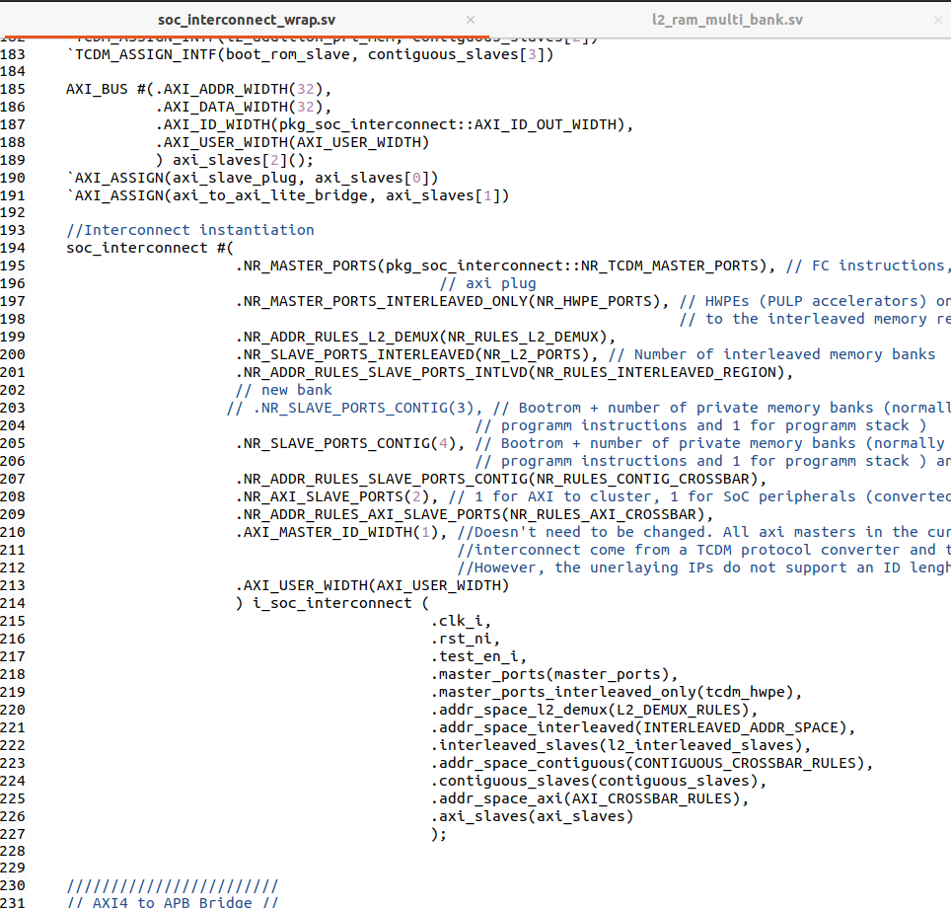
Tăng số lượng contiguous slave
port từ 3 lên 4 trong instance
“soc_interconnect”

Slide 8
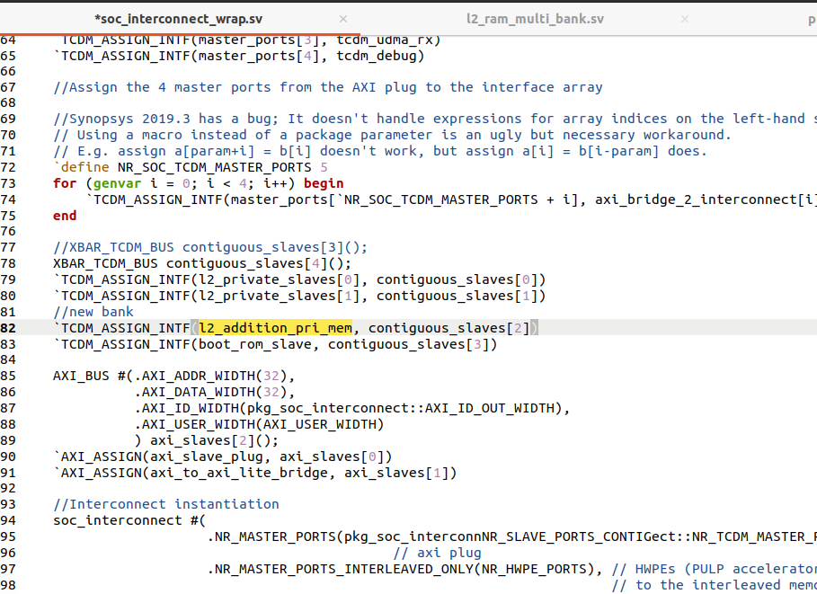

Slide 9
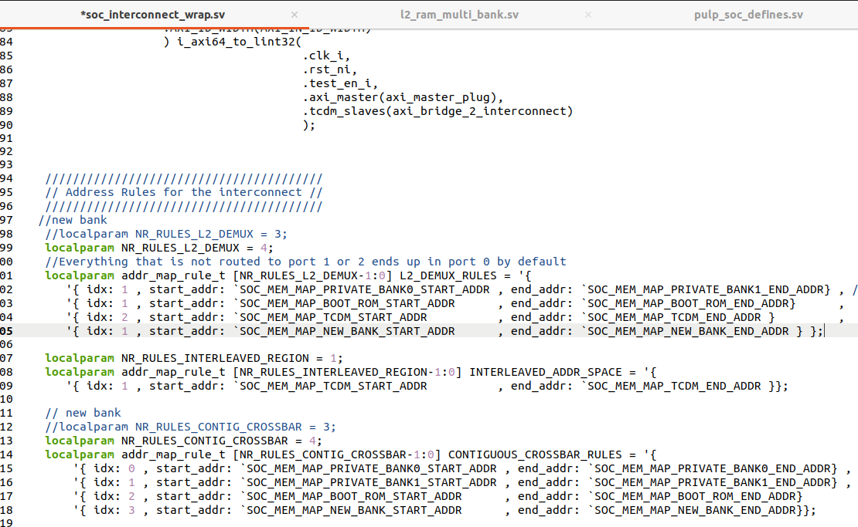
Sửa quy tắc địa chỉ của interconnect trong file “soc_interconnect_wrap.sv” . Sửa cho cả bộ tách kênh TCDM và contiguous crossbar
Tăng số lượng rule từ 3->4

Slide 10
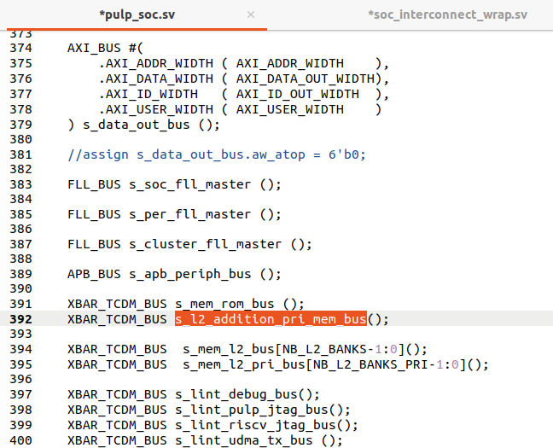
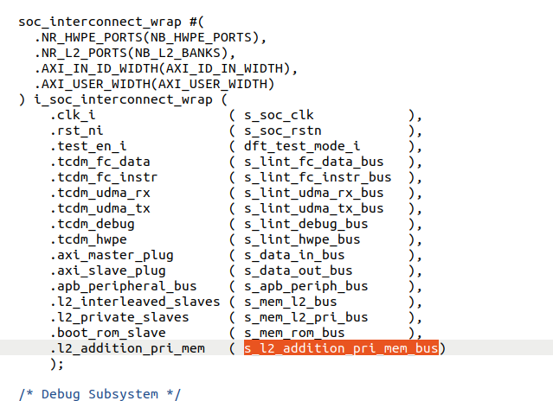
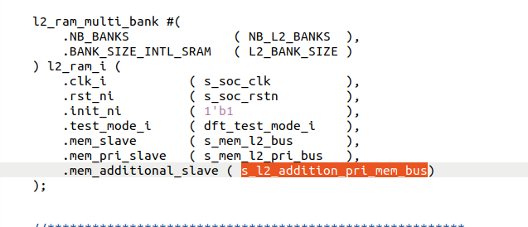
Trong plp_soc.sv: khai báo 1 bus có tên
“s_l2_addition_mem_bus” để nối cổng mới giữa 2
instance “soc_interconnect_wrap” và
“l2_ram_multi_bank”

Slide 11
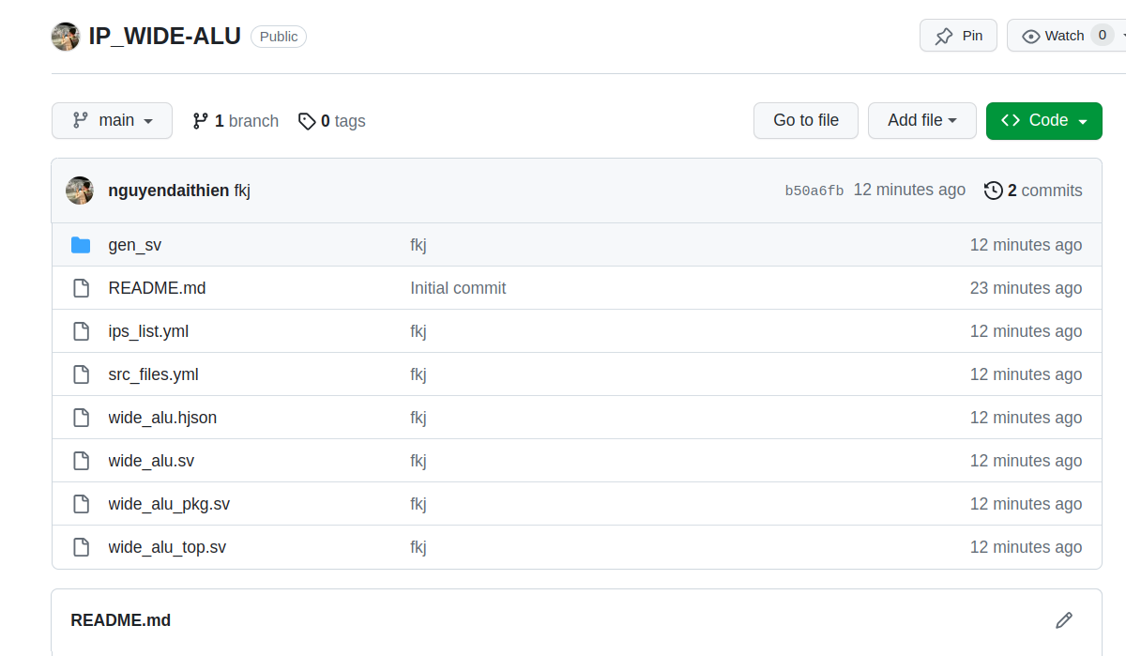
Tạo 1 repo trên github và thêm file ips_list.yml và src_files.yml

Slide 12
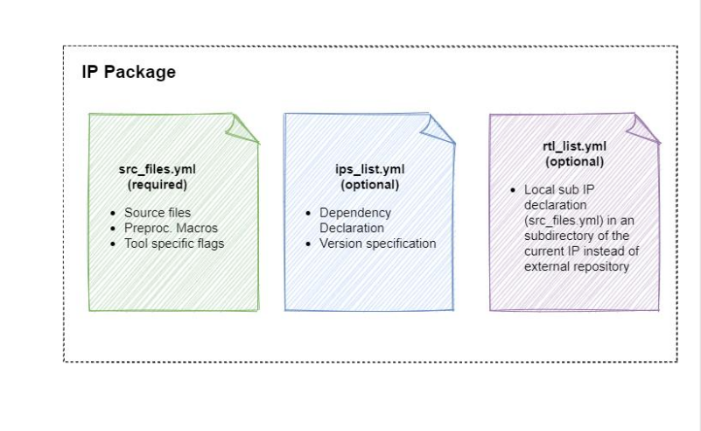
IP package

Slide 13
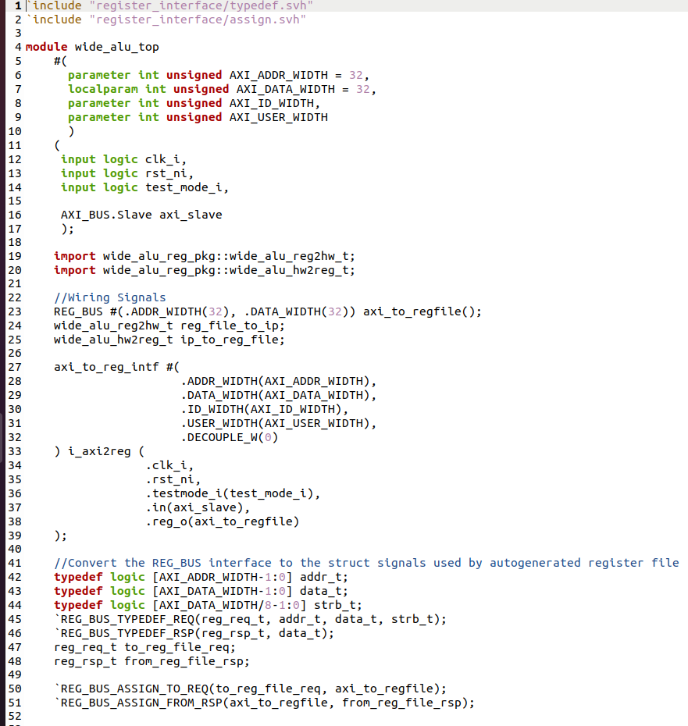
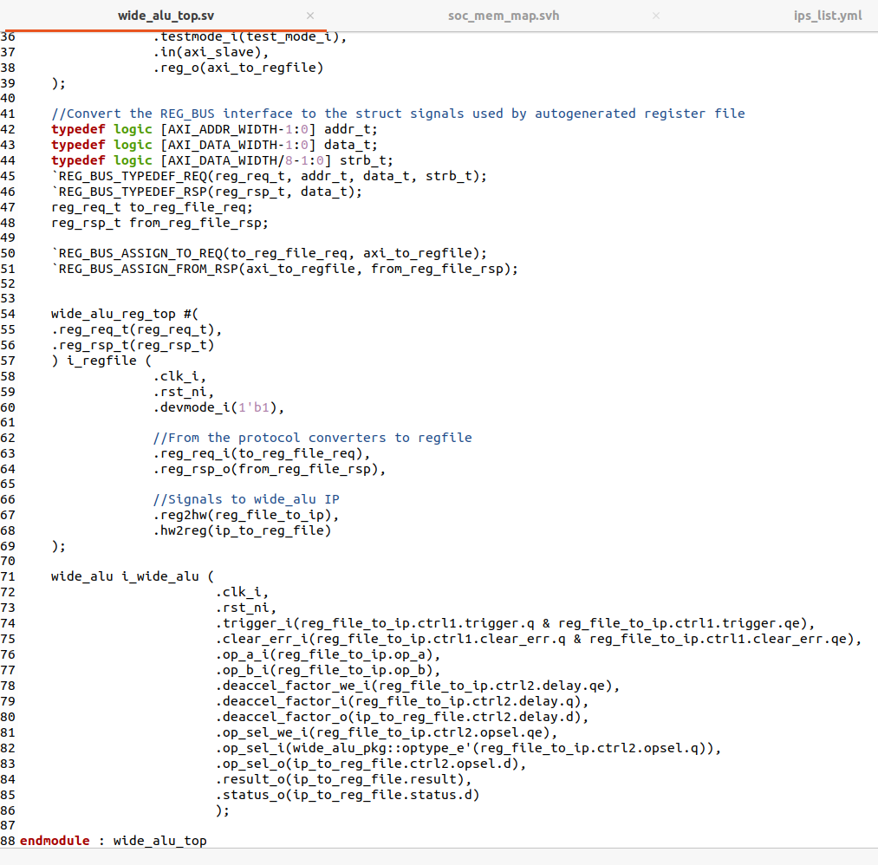
Viết 1 file top có 1 port AXI bus

Slide 14
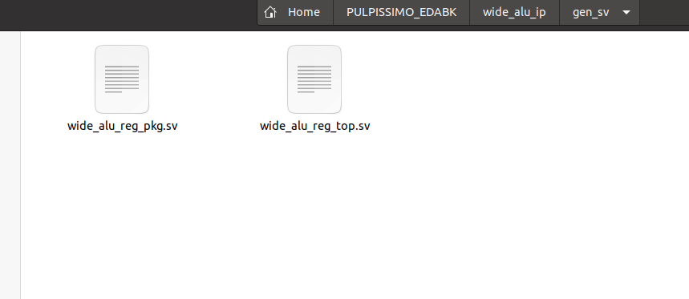
Sử dụng tool “reggen” để tạo ra register file dùng để điều khiển IP
Thanh ghi điều khiển được mô tả trong file “wide_alu.hjson”

Slide 15
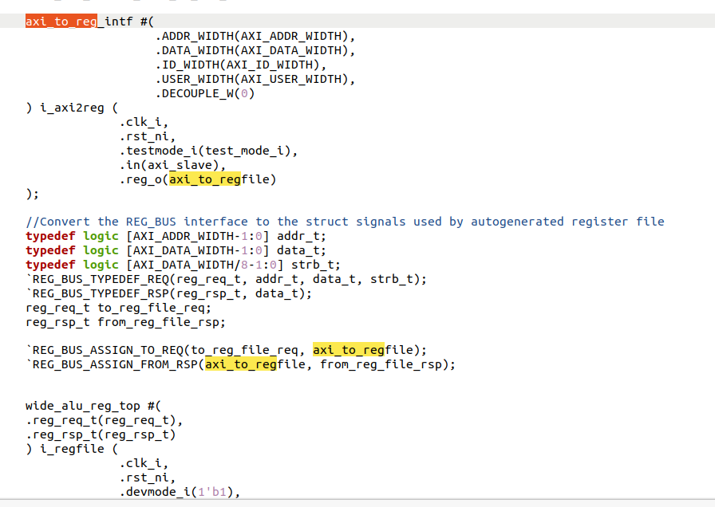
Bọc IP bằng giao thức AXI

Slide 16
-Instantiate wrapper “wide_alu_top” trong file pulp_soc.sv.
-Tạo một interface AXI_BUS mới để nối giữa IP swapper với AXI crossbar trong soc_.

